Slide 1
ÚP Mariánské Lázně
KONCEPCE A VIZE ROZVOJE MĚSTA
24.6.2019

Slide 2
Fáze ÚP
Návrh pro společné jednání
Návrh pro veřejné projednání
Vydání územního plánu
Průzkumy a rozbory
Zadání
doplňující průzkumy a rozbory
vypracování návrhu zadání
zveřejnění a projednání návrhu zadání
úprava zadání po projednání
schválení zadání v zastupitelstvu města
zpracování návrhu pro společné jednání
projednání návrhu s dotč.orgány
vyhodnocení stanovisek a připomínek
úprava návrhu pro veřejné projednání
zveřejnění a veřejné projednání návrhu
vyhodnocení námitek a připomínek
rozhodnutí o vypořádání námitek a připomínek
úprava - zpracování výsledné verze úz.plánu
vydání (schválení) územního plánu
úkony po vydání (oznámení veř.vyhláškou, aj.
Zveřejnění návrhu
Možnost podání připomínek veřejností
Účast veřejnosti
Možnost podání připomínek a námitek veřejností

Slide 3
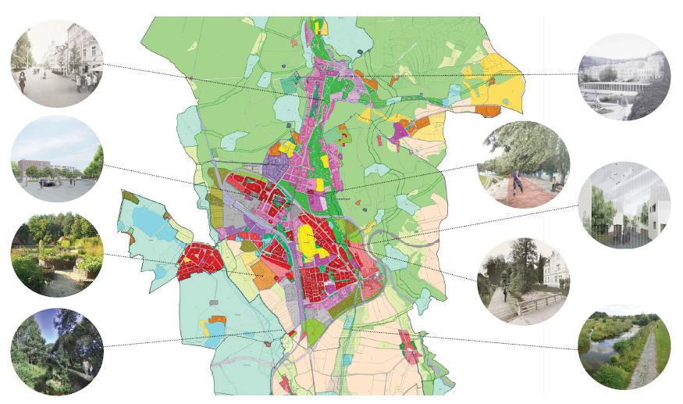
Základní koncepce rozvoje města

Slide 4
Základní koncepce rozvoje města
LÁZEŇSTVÍ
REKREAČNÍ VYUŽITÍ KRAJINY
ŽIVÉ MĚSTO
VNITŘNÍ REZERVY MĚSTA
CENTRA
ÚTLUM NEGATIVNÍCH DOPADŮ VÝROBNÍCH AKTIVIT
HLAVNÍ BODY KONCEPCE

Slide 5
Východiska základní koncepce rozvoje města
ZÁKLADNÍ VÝCHODISKA A PODKLADY
stavební zákon a prováděcí vyhlášky
Zásady územního rozvoje Karlovarského kraje – závazné požadavky pro řešení nového územního plánu
Vítězný návrh ideové soutěže Územní plán Mariánské Lázně
Doplňující průzkumy a rozbory k Územnímu plánu Mariánské Lázně
schválené Zadání Územního plánu Mariánské Lázně
studie, oborové podklady a další
nutnost navrhnout řešení, které je odůvodněné
nutnost vyvážení veřejných a soukromých zájmů – odehrává se v oficiální části projednání

Slide 6
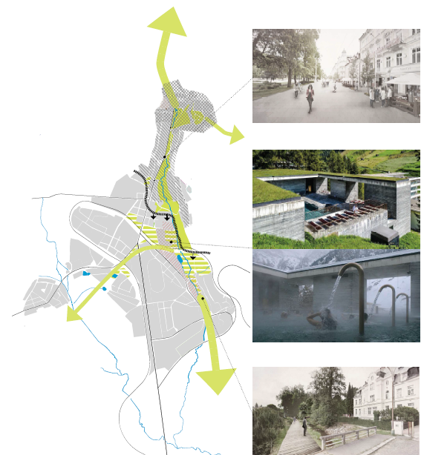
Lázeňství
stabilizování a ochrana tradice lázeňství v historickém jádru města
rozvoj lázeňské funkce s podílem veřejného využívání podél osy Úšovického potoka směrem na jih
návrh veřejných lázní při areálu nemocnice
rozšíření lázeňské osy a posílení lázeňského charakteru zeleně ve městě
propojení osy lázeňského parku s rekreačními areály a s okolní krajinou
rozvoj funkčního a vzájemně propojeného systému lázeňských lesů, parků a krajinné zeleně

Slide 7
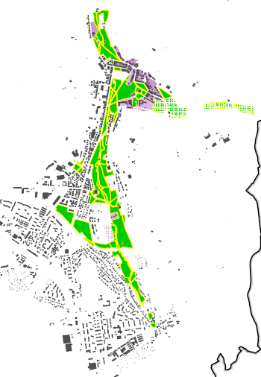
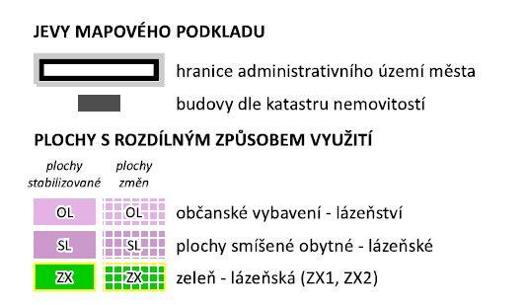
Lázeňství

Slide 8
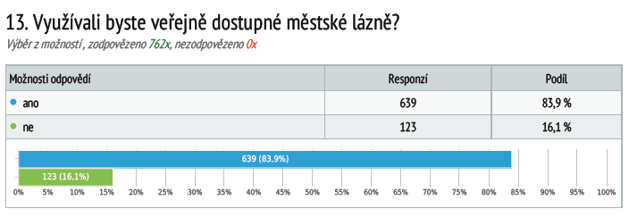
Předběžné výsledky dotazníkového šetření
Lázeňství

Slide 9
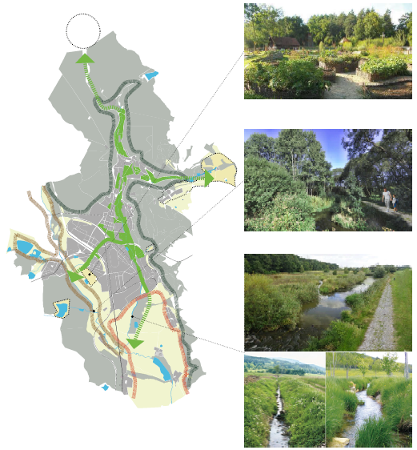
Rekreační využití krajiny
využití rekreačního potenciálu krajiny a propojení jednotlivých lokalit prostřednictvím přirozených krajinných a urbanistických os
posílení a revitalizace hlavních krajinných os Úšovického a Kosového potoka
posílení osy Pstružího potoka jako propojení s rekreační lokalitou Krakonoš
vytvoření nových komunikačních koridorů pro pěší a cyklisty ve volné krajině a jejich propojení se systémem městské zeleně
definování rekreačních lokalit (Lido, kasárna, Krakonoš, Prelát, severní části území a Kladská) a jejich napojení na město
hierarchizace zeleně dle významu a charakteru s důrazem na lázeňskou funkci a její rozšíření jižním směrem
propojení malých sídel v jižní části území prostřednictvím cest sloužících pro rekreaci

Slide 10
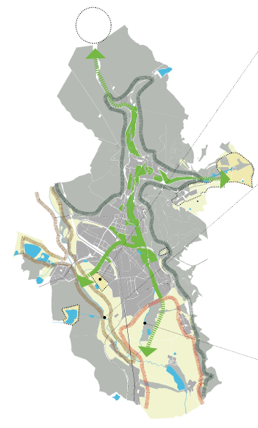
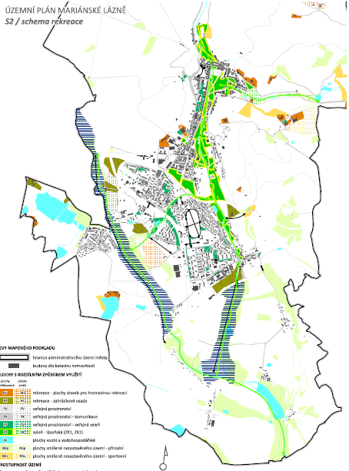
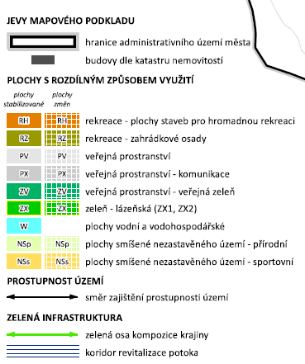
Rekreační využití krajiny

Slide 11
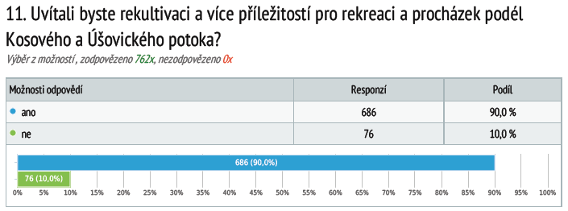
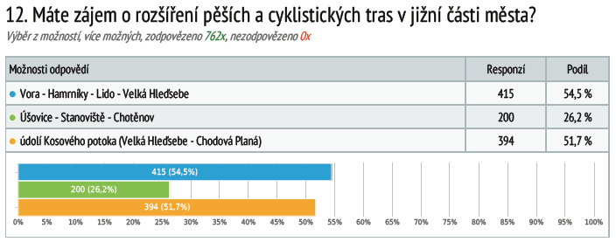
Předběžné výsledky dotazníkového šetření
Rekreační využití krajiny

Slide 12
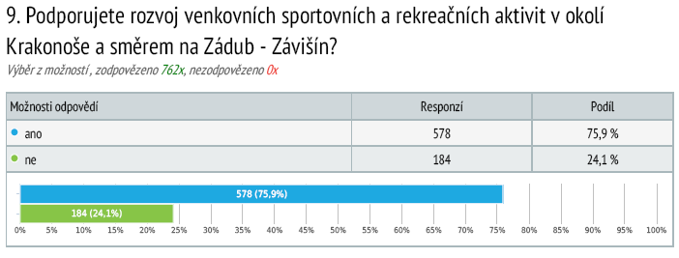
Předběžné výsledky dotazníkového šetření
Rekreační využití krajiny

Slide 13
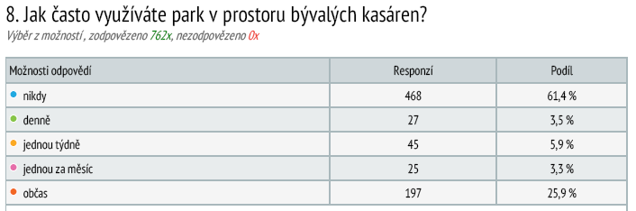
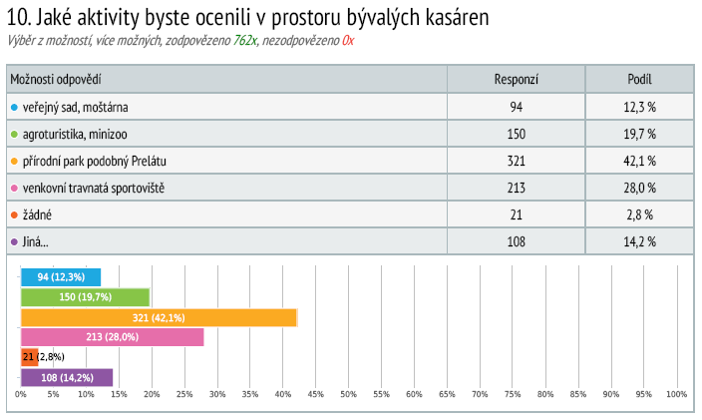
Předběžné výsledky dotazníkového šetření
Rekreační využití krajiny

Slide 14
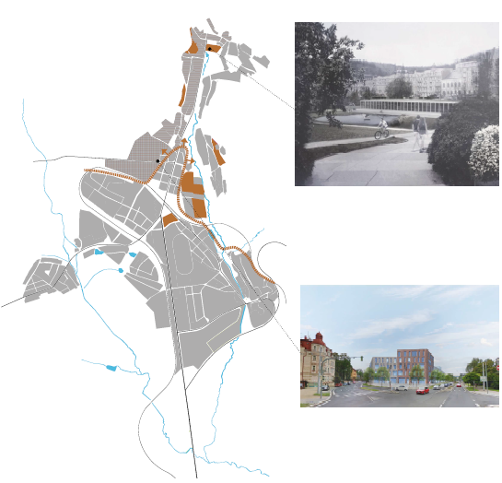
Živé město
posílení obytné funkce města v historickém jádru
rozvoj bydlení ve vhodných vnitřních a okrajových prostorových rezervách města
podpora bydlení v bytových domech a vilách
posílení městské veřejné vybavenosti a zkvalitnění veřejného prostoru a zeleně i mimo exponované tradiční lázeňské části
aktivní podpora veřejného kulturního života prostřednictvím rozvoje Arniky v lázeňském centru města
rozvoj polyfunkčních městských ploch s potenciálem rozšíření vybavenosti, služeb a nových pracovních příležitostí

Slide 15
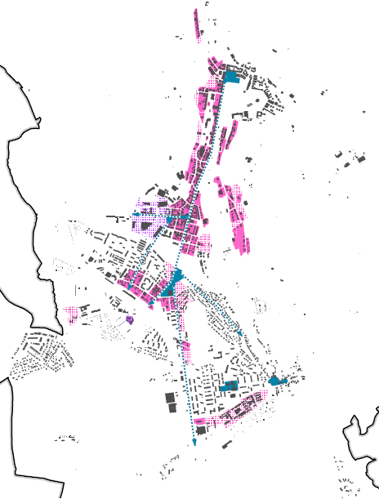
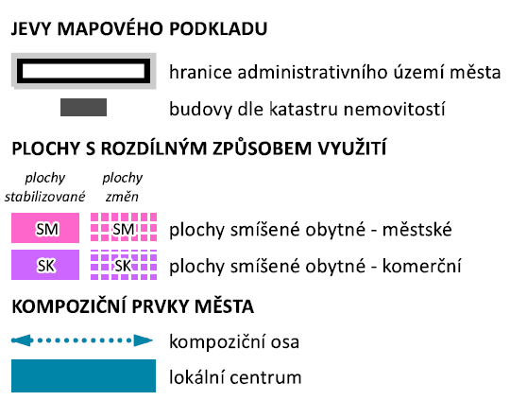
Živé město

Slide 16
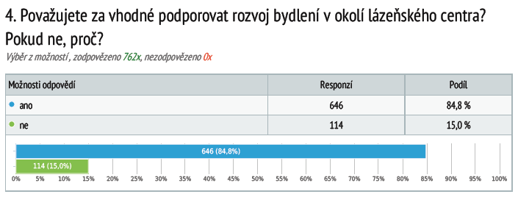
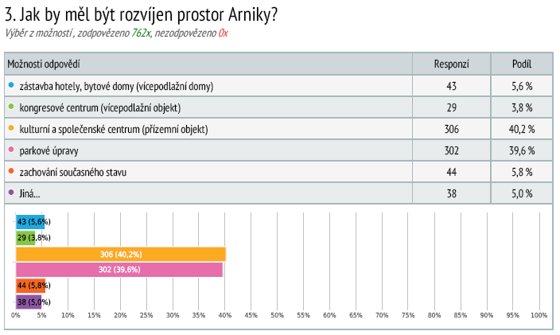
Předběžné výsledky dotazníkového šetření
Živé město

Slide 17
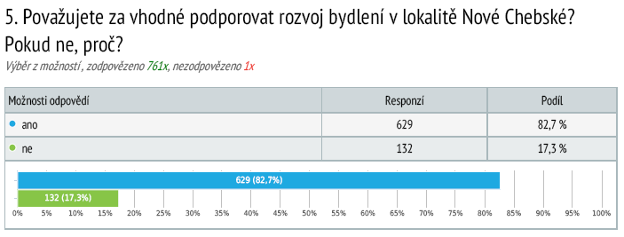
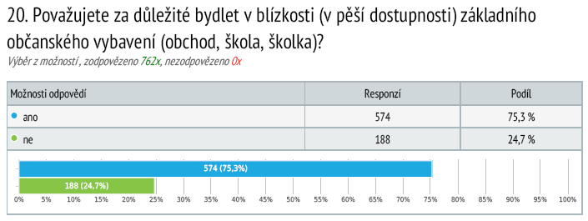
Předběžné výsledky dotazníkového šetření
Živé město

Slide 18
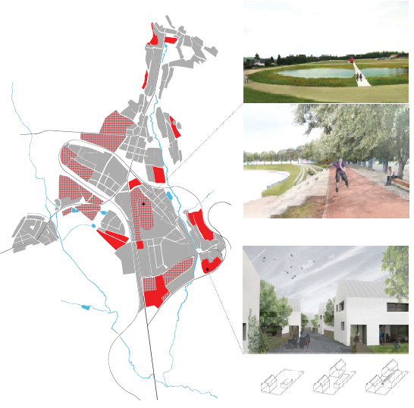
Vnitřní rezervy města
dotvoření, upevnění a kvalitativní rozvoj vnitřní struktury města
využití rozsáhlých vnitřních rezerv města a transformace ploch brownfields
optimalizace funkcí v koncepčně nedokončených lokalitách (plochá dráha, u pily, Mlékárenská, Tepelská, nemocnice)
využití ploch s již zajištěnou dopravní a technickou infrastrukturou
ochrana volné krajiny s potenciálem pro rekreační využití
definování udržitelné hranice města zejména v jižní části
rozsah zastavitelnosti na podkladu dosavadního naplňování ploch a požadavků na ochranu hodnot

Slide 19
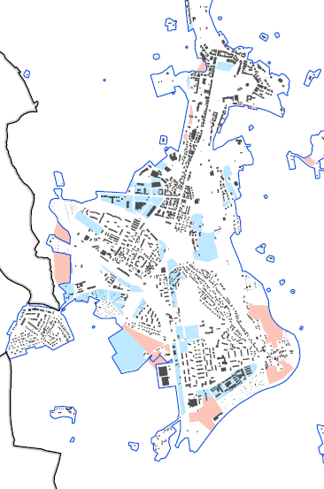
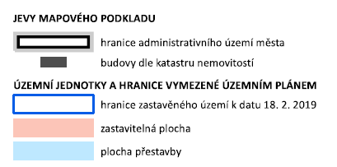
Vnitřní rezervy města

Slide 20
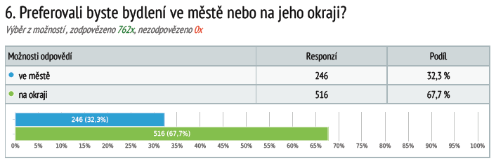
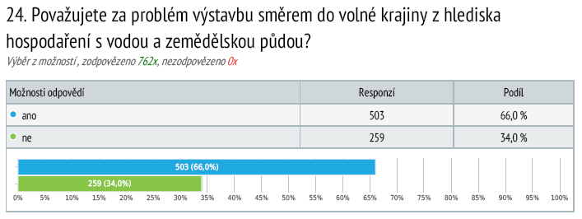
Předběžné výsledky dotazníkového šetření
Vnitřní rezervy města

Slide 21
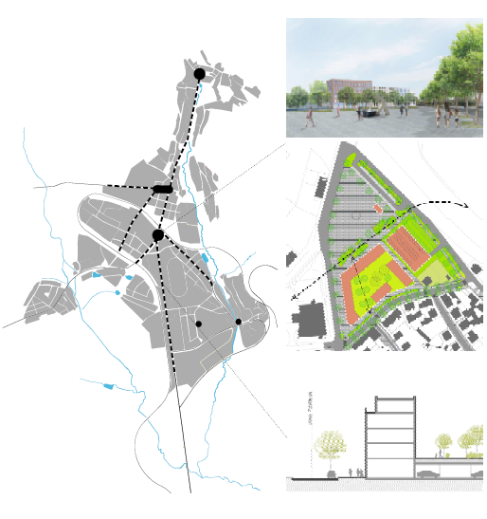
Centra
posílení a rozvoj celoměstských a lokálních center v rámci základního lineárního řešení města
lokalizace nového městského centrálního veřejného prostoru (centrální parkoviště)
podpora center rozvojem občanského vybavení a veřejného prostoru
řešení nástupního bodu do města v rámci centrálního parkoviště, resp. nového centra
zkvalitnění městského veřejného prostoru, rozšíření nabídky služeb pro obyvatele
podpora identity a integrity jednotlivých částí města, posílení komunitní funkce a souznění obyvatel s místem jejich bydliště

Slide 22
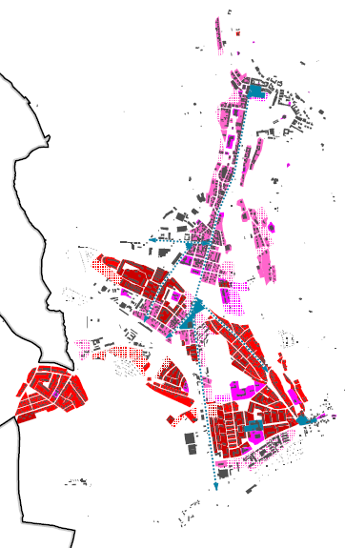
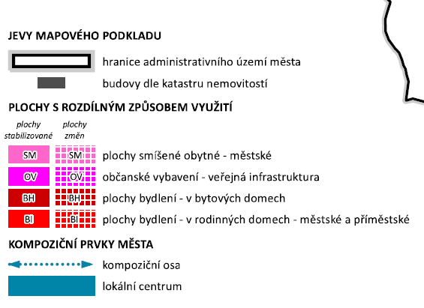
Centra

Slide 23
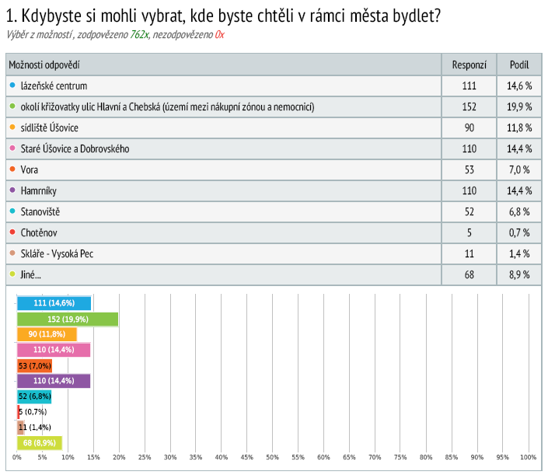
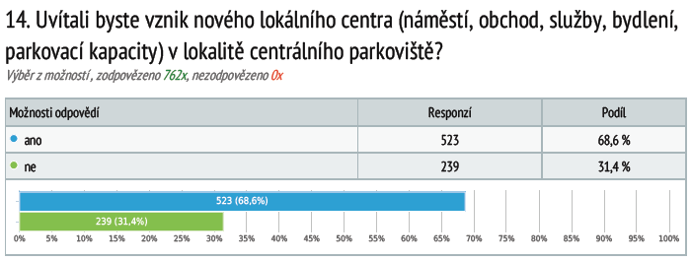
Předběžné výsledky dotazníkového šetření
Centra

Slide 24
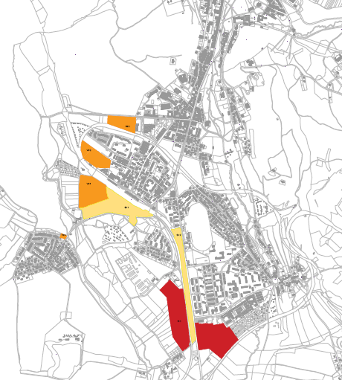
Útlum negativních dopadů výrobních aktivit
omezení negativních vlivů na dominantní rekreační a lázeňské funkce města
ochrana genia loci města a tradice lázeňství, charakteru města a krajiny
omezení velkoplošných a velkokapacitních provozů, které by mohly negativně ovlivňovat obraz města, životní prostředí a urbanistickou kompozici
redukce výrobních aktivit na základě dosavadního naplňování ploch a aktuálních požadavků zvýšené ochrany hodnot (UNESCO)
přesměrování kapacitní výroby do blízké rozvojové lokality průmyslové zóny Klimentov
posílení rozvoje terciéru v rámci ploch smíšených obytných a komerčních

Slide 25
Současné rozvojové plochy výroby ve městě
Využitá část ploch po dobu platnosti územního plánu od 2003 1ha

Slide 26
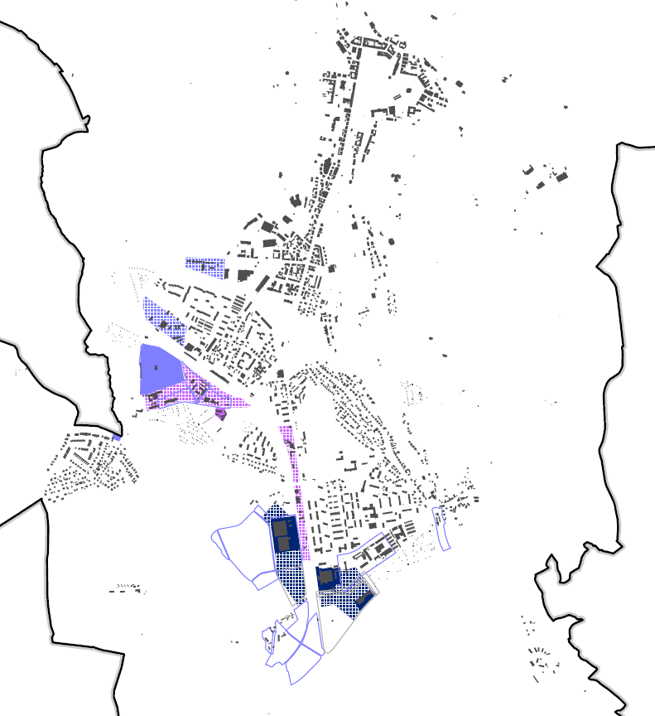
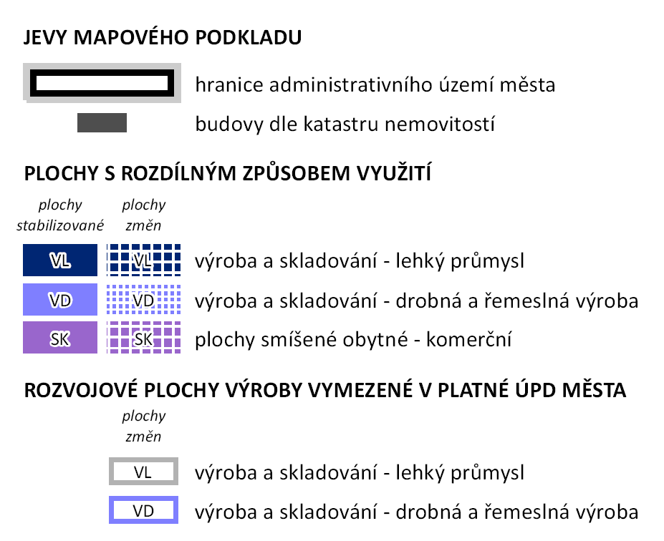
Útlum negativních dopadů
výrobních aktivit

Slide 27
Koncepce výroby ve městě

Slide 28
Koncepce výroby ve městě
lehký průmysl s nezbytnou obsluhou těžkou nákladní dopravou – jižní okraj města v návaznosti na budovaný obchvat města
drobná výroba nerušící s omezením těžké nákladní dopravy – okolí železničního nádraží, lokalita u Nové Chebské
kombinace drobné výroby, služeb a obchodu – Mlékárenská, Plzeňská

Slide 29
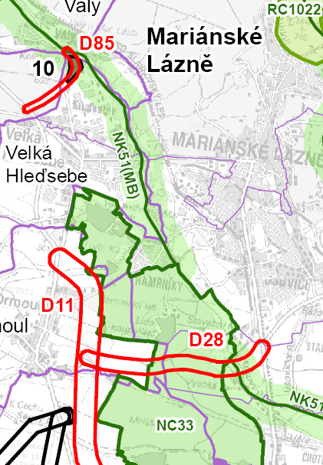
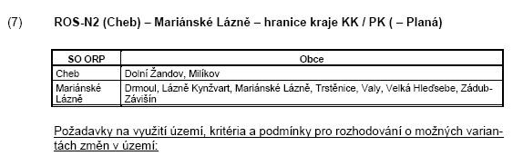
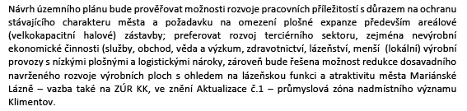
Koncepce výroby ve městě
Zásady územního rozvoje Karlovarského kraje
Zadání územního plánu Mariánské Lázně

Slide 30
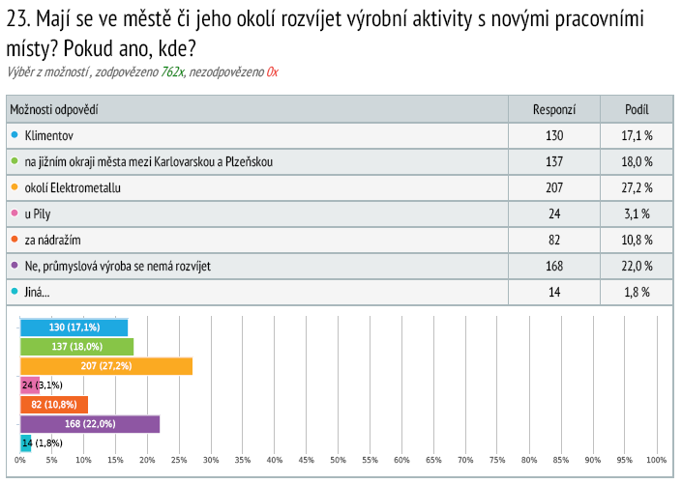
Předběžné výsledky dotazníkového šetření
Útlum negativních dopadů výrobních aktivit

Slide 31
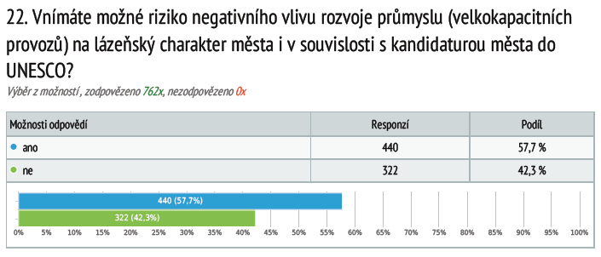

Předběžné výsledky dotazníkového šetření
Útlum negativních dopadů výrobních aktivit

Slide 32
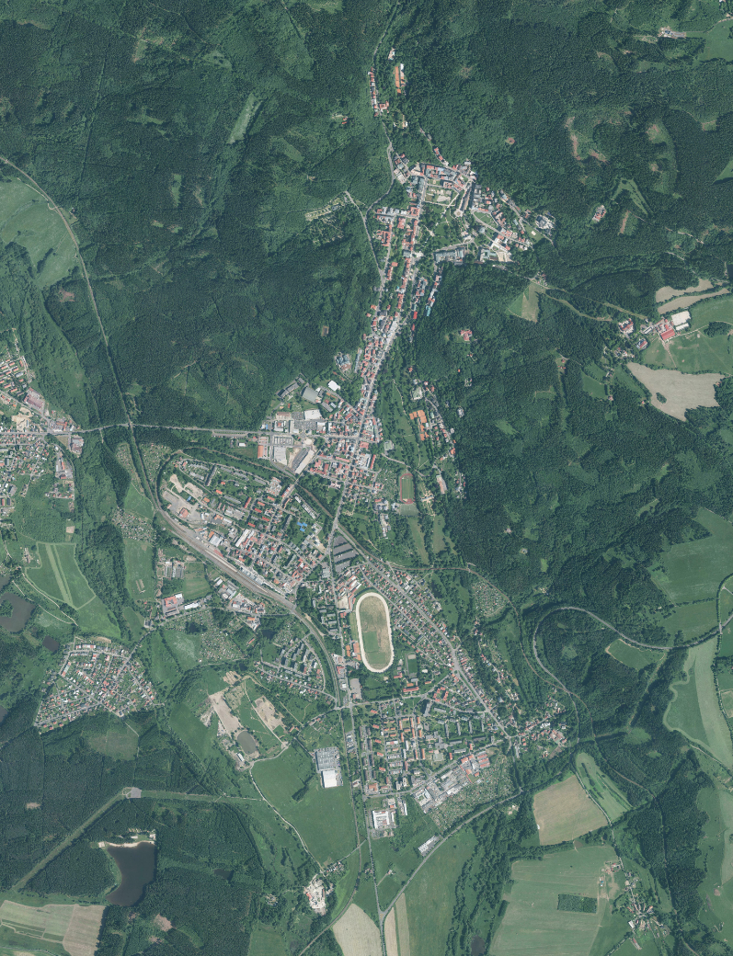
Koncepce dopravy
Návrh na doplnění
hlavních
dopravních tras
budovaný obchvat – přeložka Drmoul II/230
dokončení obslužné komunikace průmyslové zóny
propojení Chebská – Hlavní (odlehčení nejvytíženější křižovatce Hlavní x Chebská)
alternativní trasa k lázeňskému centru (odlehčení ulici Hlavní)

Slide 33
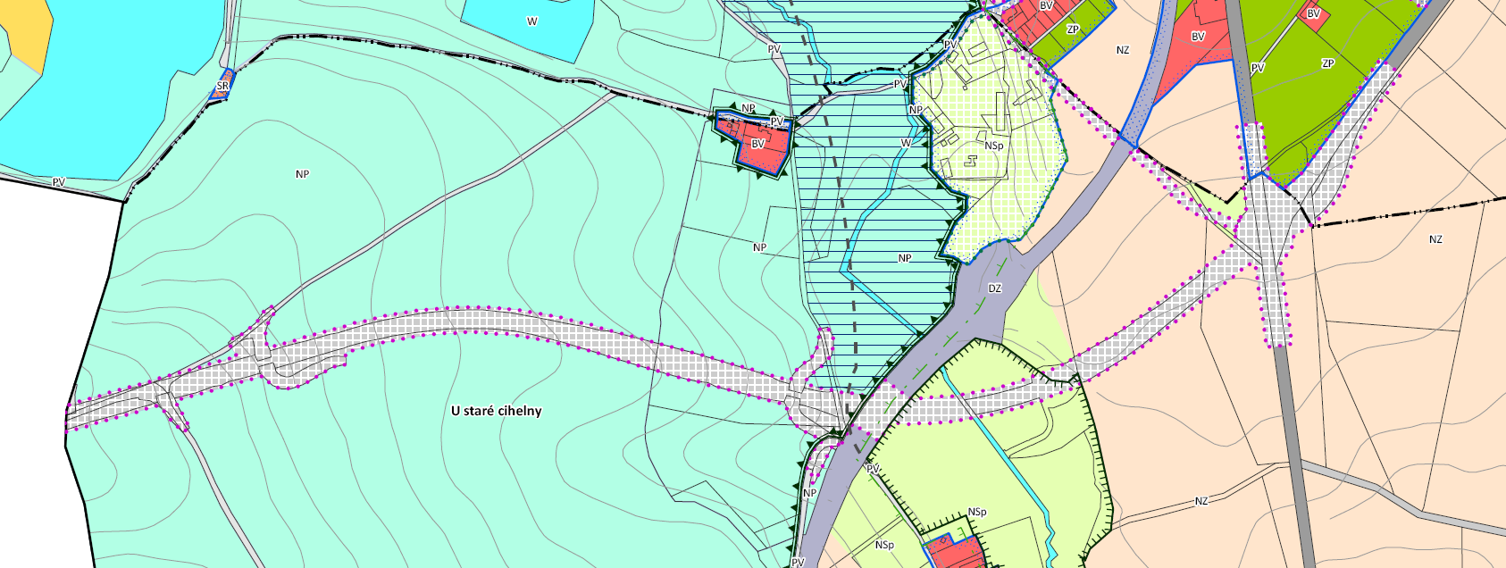
Koncepce dopravy
budovaný obchvat – přeložka Drmoul II/230

Slide 34
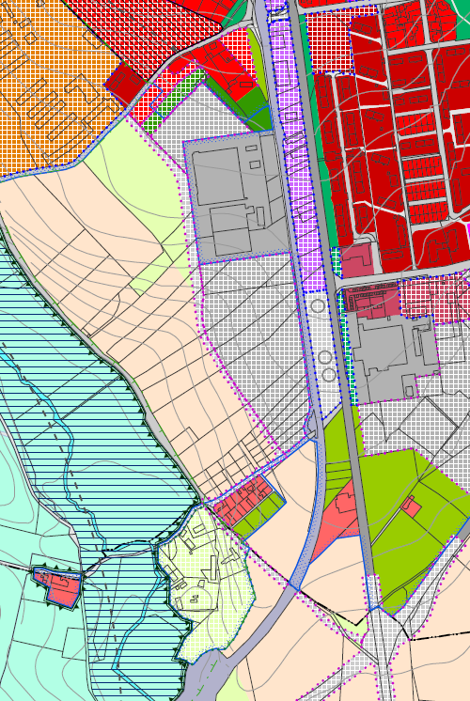
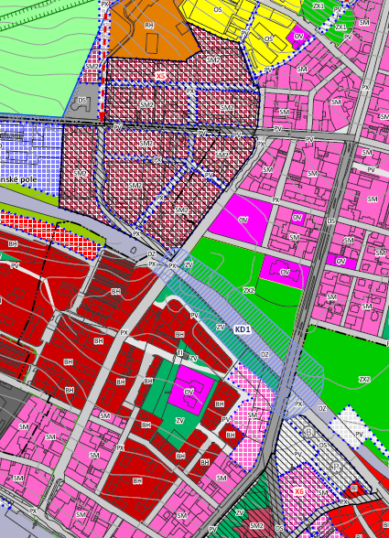
Koncepce dopravy
dokončení obslužné komunikace průmyslové zóny
propojení Chebská – Hlavní (odlehčení nejvytíženější křižovatce Hlavní x Chebská)

Slide 35
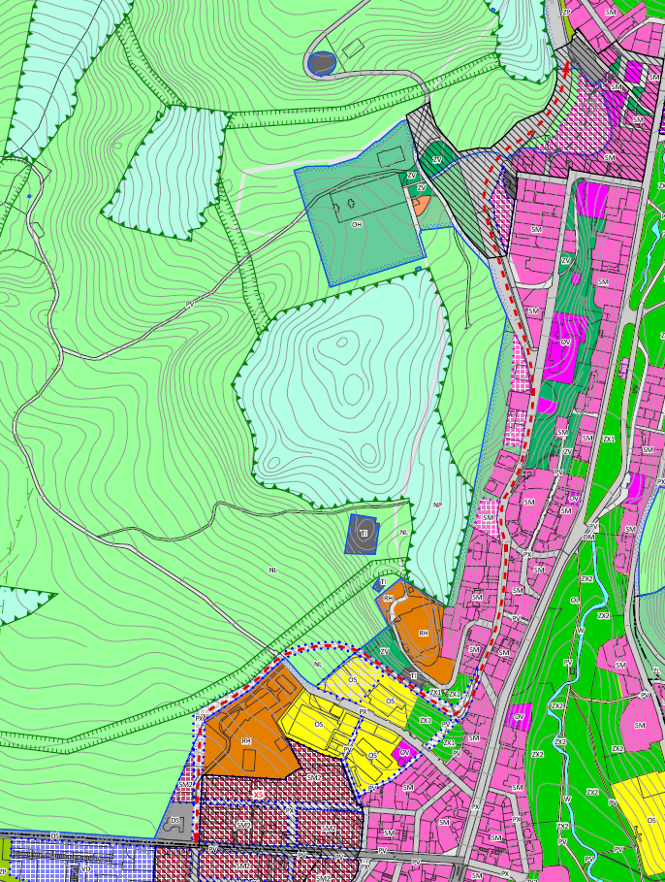
Koncepce dopravy
alternativní trasa k lázeňskému centru (odlehčení ulici Hlavní)

Slide 36
Koncepce dopravy
Parkování
parkovací kapacity pro osobní automobily
parkování autobusů

Slide 37
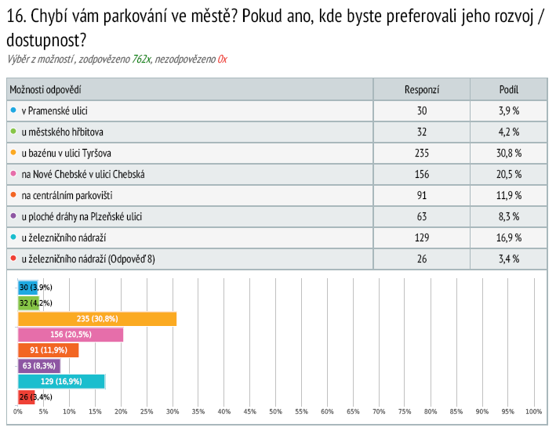
Koncepce dopravy
Parkování

Slide 38
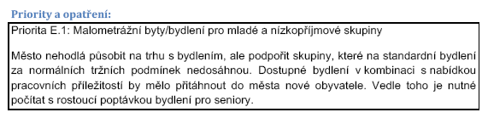
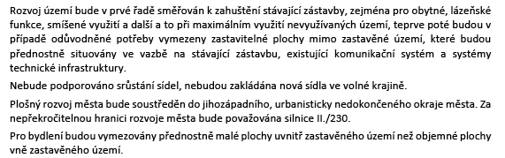
Koncepce rozvoje bydlení
Základní principy rozvoje bydlení ve městě
bydlení jako jedna ze základních funkčních složek města
požadavky rozvoje bydlení ve městě
využití vnitřních rezerv města
zajištění dostatečné nabídky ploch pro bydlení (zejména pro RD)
Strategický plán města Mariánské Lázně
Zadání územního plánu Mariánské Lázně

Slide 39
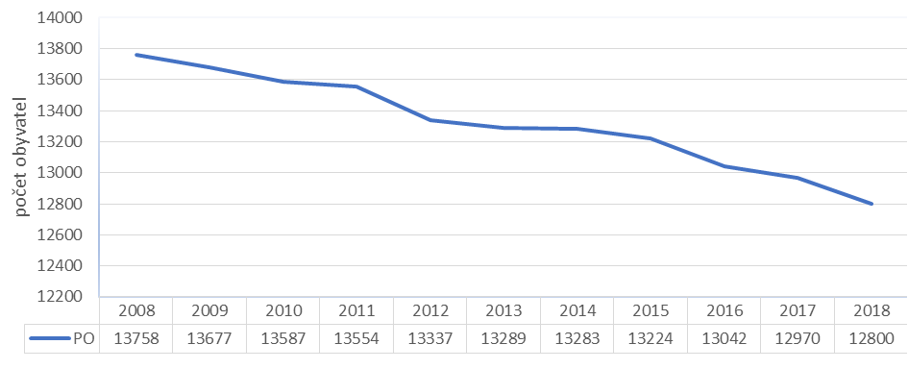
Koncepce rozvoje bydlení
Vývoj počtu obyvatel ve městě za posledních 10 let
Graf + tab.: Vývoj počtu obyvatel v obci Heřmanice v období 2008 – 2018 (k 31. 12. daného roku, dle ČSÚ)
Hlavní důvody pro rozvoj bydlení ve městě
poptávka po nových bytech
úbytek / odpad bytů
zvýšení kvality bydlení
význam města a iniciace rozvoje území
nutnost zastavit nepříznivý demografický vývoj
nedostupnost pozemků pro výstavbu bytů – nutná rezerva cca 50 %

Slide 40
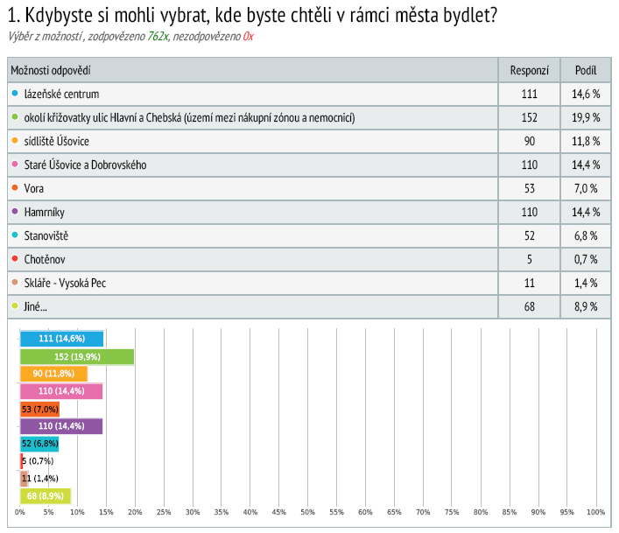
Koncepce rozvoje bydlení

Slide 41
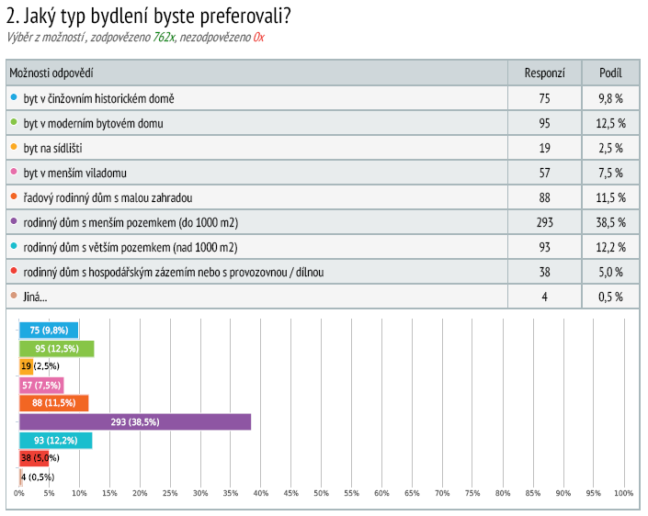

Koncepce rozvoje bydlení

Slide 42

Koncepce rozvoje bydlení

Slide 43
Děkujeme za pozornost!
Ing. arch. Alena Švandelíková
Ing. et Ing. arch. Lubomír Bača
Ing. arch. Eva Pavlečková

